Slide 1
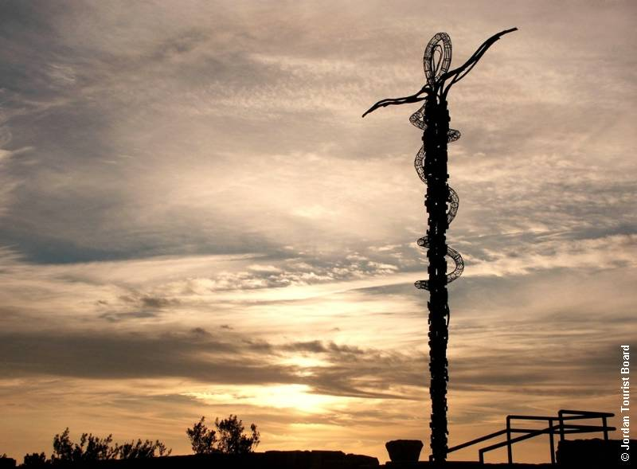
INleiding
Kunst op de berg Nebo
Esau contra Jakob

Slide 2
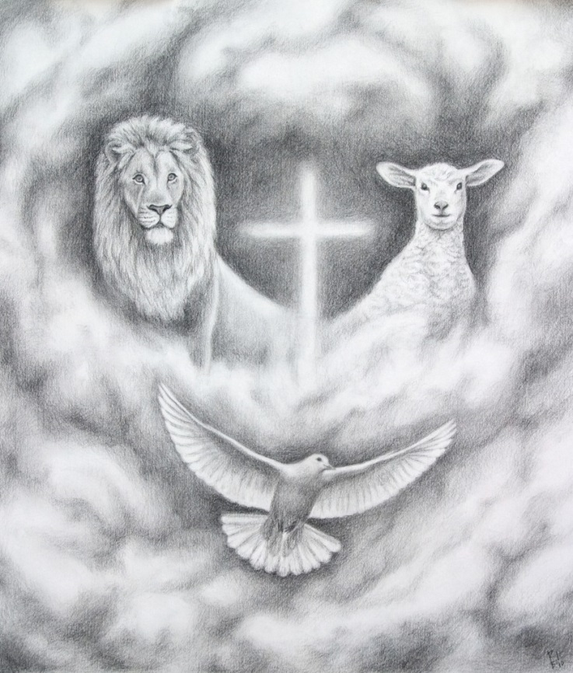
JEZUS, DAAR KIJK JE VAN OP!
1) Een venijnig verwijt
2) Een giftige straf
3) Een middelaarsgebed
4) Een slangenmiddel
5) Opzien naar Jezus
6) Het kruis centraal

Slide 3
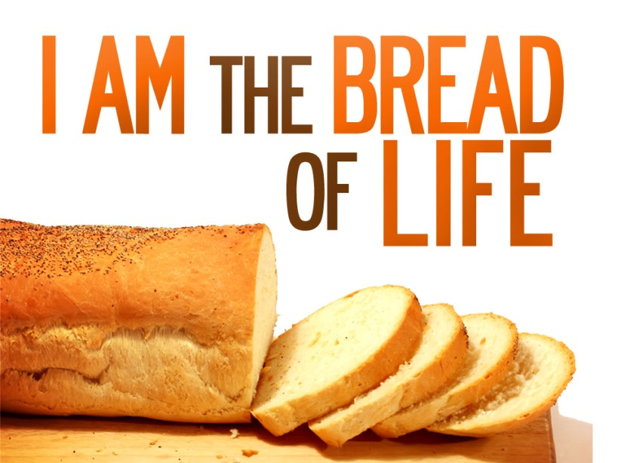
EEN VENIJNIG VERWIJT
Een cartoon van God
Het blijkt een patroon
Het is niet de jeugd die klaagt

Slide 4
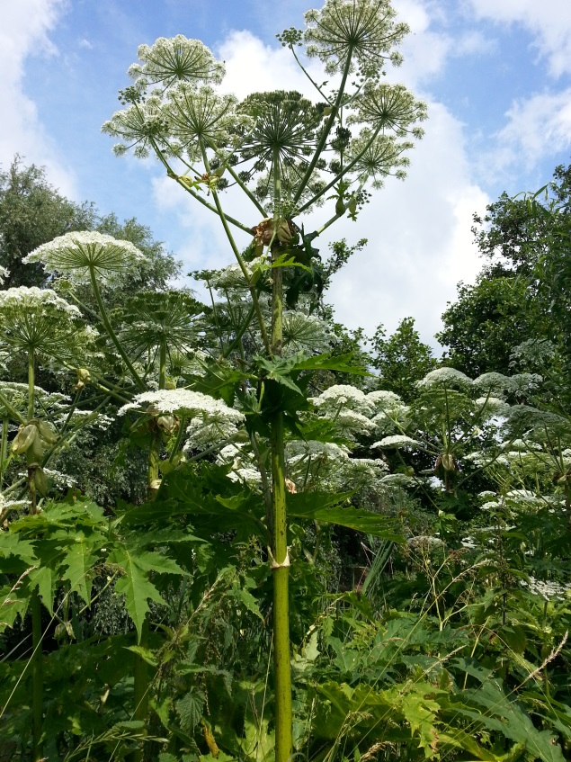
EEN GIFTIGE STRAF
Brandslangen en dodelijke ontstekingen
De slangen zijn los
Gods gekrenkte liefde
en verwende kerkmensen

Slide 5
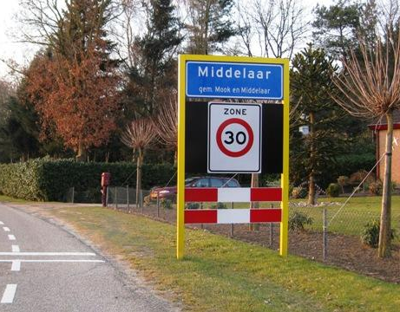
EEN MIDDELAARSGEBED
Of Mozes maar wil bidden
‘Boven bidden en denken’
De perfecte Heiland: eerst de zonden, dan de wonden

Slide 6
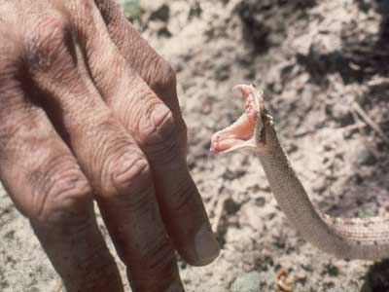
EEN SLANGENMIDDEL
Ze konden geen slang meer zien
Niet de slang uit het paradijs
Fixeer je op ‘de arts aller zielen’

Slide 7
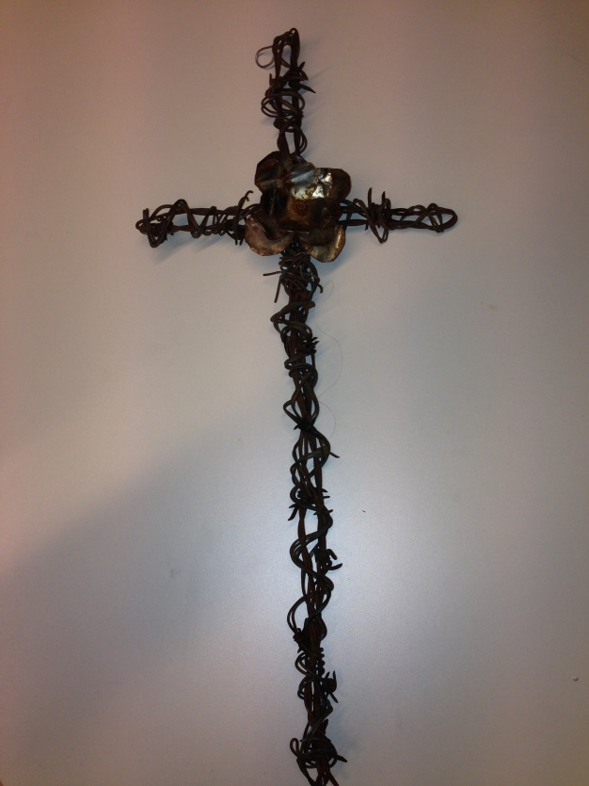
OPZIEN NAAR JEZUS
‘Omhooggeheven?’ Geen verheffend gezicht!
Een vernedering ten tóp
Hij haalt ons naar zich toe

Slide 8
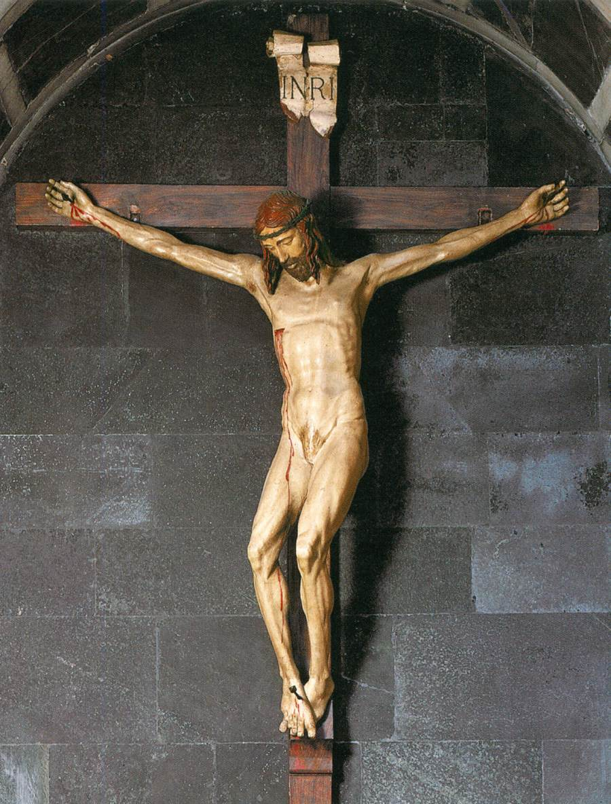
HET KRUIS CENTRAAL
Deel van de lijdende kerk
Een afstotelijk mannenlijf
Leven onder het kruis

Slide 9
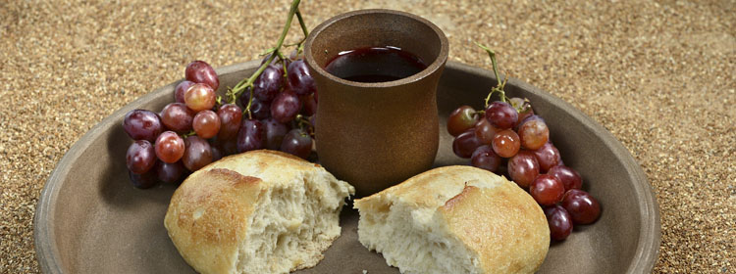
TEN SLOTTE
Een geëxecuteerde zielepiet
Nooit een overdosis

